Slide 1




MAPA DE
FORMACIÓN AGRARIA Y AGROALIMENTARIA DE CASTILLA Y LEÓN

Slide 2
¿Qué es el mapa de formación?
¿QUE ES?
Nuevo sistema integrado de planificación formativa adaptado a las necesidades y potencialidades del sector agrario y de la industria agroalimentaria
Instrumento clave para afianzar sector de importancia vital en la región
Constituye uno de los pilares estratégicos del desarrollo rural y de la modernización agraria
Propone una oferta formativa flexible
Coordinación los recursos públicos y privados
Mejora de la cualificación del capital humano actual y de los futuros profesionales

Slide 3
¿Qué OBJETIVOS PERSIGUE?
OBJETIVOS
Adaptación continua de la oferta formativa a las necesidades actuales y futuras del sector primario y su industria de transformación
Proponer una oferta formativa adaptada a la especialización productiva de Castilla y León
“Asegurar una formación permanente de calidad, tanto para los jóvenes que se incorporan al sector como para los profesionales en activo”
Posibilitar el relevo generacional
Coordinar la oferta formativa formal y no formal, pública o privada, buscando su complementariedad evitando ineficiencias.
Ser proactivos: Impulsar formación antes de ser necesidad
Impulsar y promover procesos formativos, incentivando la colaboración efectiva entre empresas del sector y entidades de formación

Slide 4



1
ANÁLISIS DE LA OFERTA CAPACIDADES Y NECESIDADES
2
NUESTRO ANÁLISIS
MAPA DE FORMACIÓN
LINEAS DE ACTUACIÓN
3
EL NUEVO MODELO

Slide 5

ANÁLISIS DE LA OFERTA Y CAPACIDADES FORMATIVAS

Slide 6
TIPOS DE FORMACIÓN
Formación Profesional
Formación Universitaria
FORMACIÓN FORMAL
Sistema Educativo
Para el Empleo
FORMACIÓN NO FORMAL
OTRA FORMACIÓN
FORMACIÓN REGULADA
Notes:
6

Slide 7
ANÁLISIS DE LA OFERTA:
FORMACIÓN FORMAL
FORMACIÓN PROFESIONAL SISTEMA EDUCATIVO
FORMACIÓN PROFESIONAL PARA EL EMPLEO
FORMACIÓN UNIVERSITARIA
27 CICLOS EN LA FAMILIA AGRARIA: 17 FP GRADO MEDIO Y 10 FP GRADO SUPERIOR
34 CERTIFICADOS DE PROFESIONALIDAD EN LA FAMILIA AGRARIA.
24 CURSOS DE GRADO
16 CICLOS EN INDUSTRIA AGROALIMENTARIA: 1 FP BÁSICA, 9 FP GRADO MEDIO Y 6 FP GRADO SUPERIOR
17 CERTIFICADOS DE PROFESIONALIDAD EN INDUSTRIA AGROALIMENTARIA
19 CURSOS DE MÁSTER

Slide 8
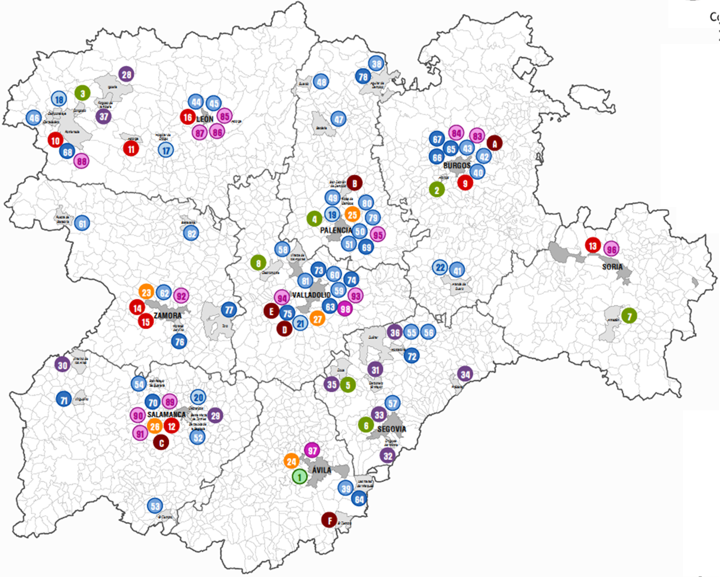
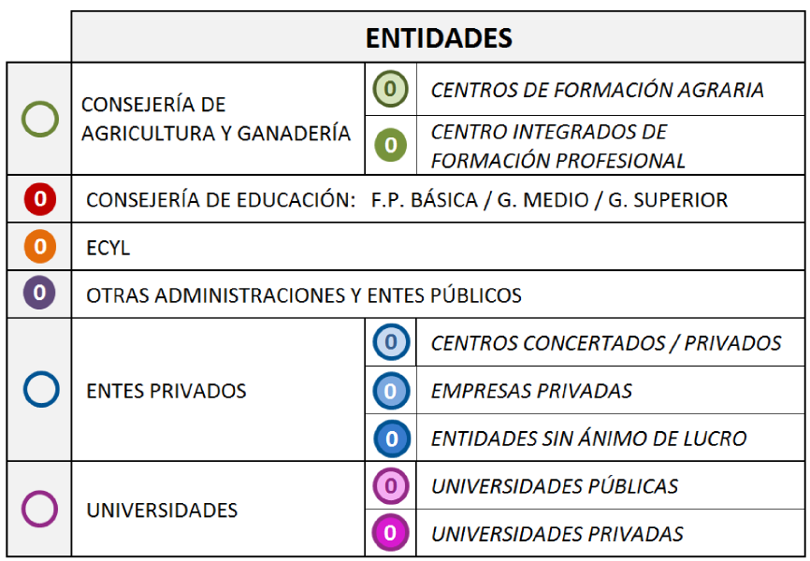
Análisis de proveedores
DE Formación formal:
CAPACIDADES
Cerca de 100
PROVEEDORES DE FORMACIÓN IDENTIFICADOS
Más del 60%
DE TITULARIDAD PÚBLICA.

Slide 9
ANÁLISIS DE LA OFERTA:
FORMACIÓN no FORMAL
SECTOR AGRÍCOLA
SECTOR GANADERO
SECTOR FORESTAL/AMBIENTAL
INDUSTRIA AGROALIMENTARIA
FORMACIÓN TRANSVERSAL / DESARROLLO RURAL
FORMACIÓN NO FORMAL
SE HAN IDENTIFICADO MÁS DE 80 TIPOS DE ACCIONES FORMATIVAS, DISTRIBUIDOS EN 5 ÁREAS TEMÁTICAS

Slide 10
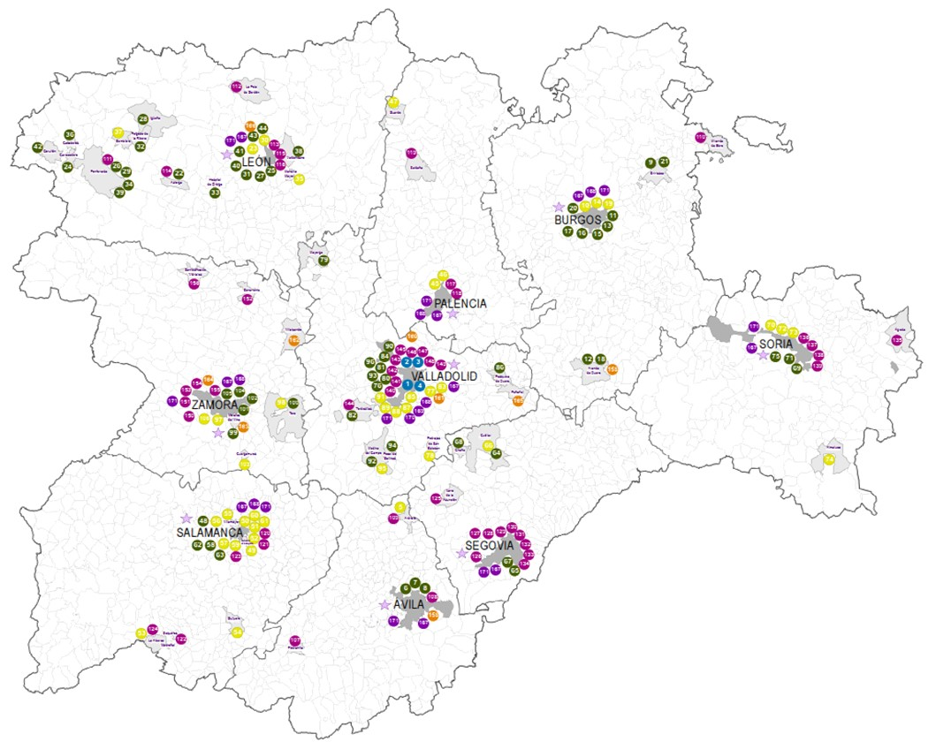
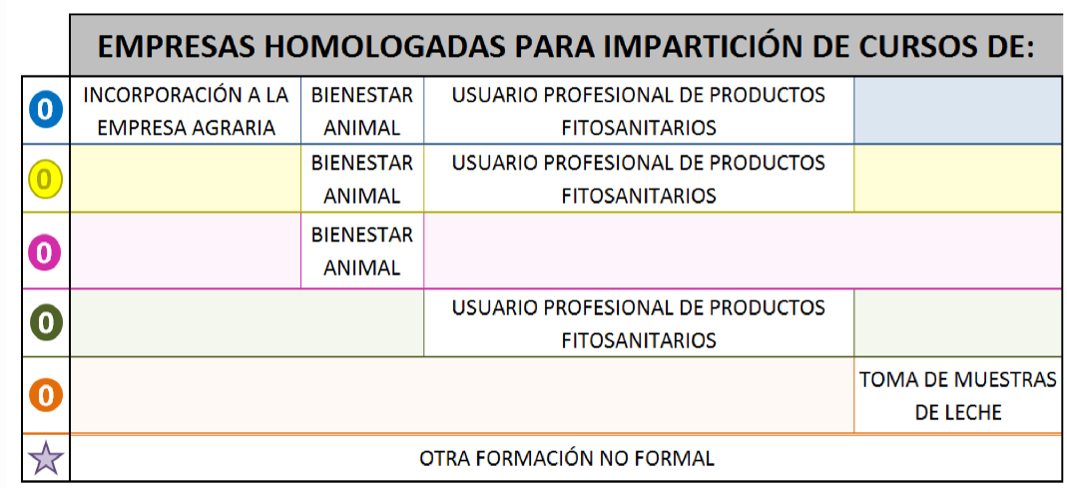
Análisis de proveedores
Formación no formal
CAPACIDADES
MÁS DE 160
PROOVEDORES DE FORMACIÓN NO FORMAL IDENTIFICADOS

Slide 11
PRINCIPALES NECESIDADES DETECTADAS. FORMACIÓN FORMAL Y NO FORMAL
PRINCIPALES NECESIDADES
Completar itinerarios formativos en los distintos subsectores
Compensar los desajustes más notorios entre la especialización productiva de la región y la especialización formativa existente
Corregir los desequilibrios territoriales, dada la diversidad del conjunto de la oferta en las distintas provincias
Adaptar la formación no sólo a las características productivas sino también a las características sociales y demográficas, integrándola en otros Planes y Programas regionales

Slide 12
MATRIZ CRUCE OFERTA Y NECESIDADES
NECESIDADES
 |  | SECTOR AGRÍCOLA | SECTOR GANADERO | FORESTAL / AMBIENTAL | JARDINERÍA/ FLORISTERÍA | INDUSTRIA AGROALIMENTARIA | FORMACIÓN TRANSVERSAL/DESARROLLO RURAL
FORMACIÓN PROF. STMA EDUCATIVO | ÁMBITO TERRITORIAL
FORMACIÓN PROF. PARA EL EMPLEO
FORMACIÓN UNIVERSITARIA
FORMACIÓN NO FORMAL
PROPUESTAS FORMATIVAS DE CICLOS DE FP
PROPUESTAS FORMATIVAS DE CERTIFICADOS DE PROFESIONALIDAD
OFERTA
PROPUESTAS FORMATIVAS POSTGRADO
OTRAS ACCIONES FORMATIVAS

Slide 13
1
ANÁLISIS DE LA OFERTA CAPACIDADES Y NECESIDADES
2
NUESTRO ANÁLISIS
MAPA DE FORMACIÓN
LINEAS DE ACTUACIÓN
3
EL NUEVO MODELO

Slide 14
LÍNEAS DE ACTUACIÓN
4 ÁREAS
FP Sistema Educativo
FP para el empleo
Formación Universitaria
Formación no formal
VÍA FORMAL
Ciclos de FP
Certificados de profesionalidad
Formación postgrado
COORDINACIÓN OTRAS CONSEJERÍAS
15 LÍNEAS
FORMACIÓN DUAL INCENTIVADA
26 ACTUACIONES
REEQUILIBRIO TERRITORIAL
VÍA NO FORMAL
Línea de ayudas
Agrobecas
Sensib. colegios rurales
FLEXIBILIDAD
SECTOR AGRARIO
+
INDUSTRIA AGROALIMENTARIA
JÓVENES
+
PROFESIONALES
COMPLEMENTARIEDAD
AUMENTO OFERTA ESPECIALIZADA

Slide 15
Líneas de actuación:
FP sistema educativo
OFERTA DEL ITINERARIO FORMATIVO COMPLETO EN EL SECTOR GANADERO Y AGRÍCOLA
  Implantación de los ciclos de grado superior “Ganadería y Asistencia en Sanidad Animal “ (PA) y “Paisajismo y Medio Rural “ (La Santa Espina –VA)
INCREMENTO DE LA OFERTA DE CICLOS DE FP DE LA FAMILIA DE INDUSTRIAS ALIMENTARIAS
  Implantación del ciclo de grado superior “Vitivinicultura “ (La Santa Espina –VA)
MEJORA DE LA DISTRIBUCIÓN TERRITORIAL DE LA OFERTA FORMATIVA DE CICLOS DE FP
  Implantación de los ciclos de grado medio “Actividades ecuestres” (Segovia); “Jardinería y Floristería”. ( Albillos -Burgos) y “Producción agropecuaria” (Ávila).
RECONOCIMIENTO DE LOS CENTROS DE FORMACIÓN AGRARIA COMO CENTROS INTEGRADOS DE FORMACIÓN PROFESIONAL (CIFP).
  Reconocimiento por Acuerdo de la Junta de Castilla y León de seis centros, con lo cual son siete los centros integrados (CIFP) de la Consejería.
POTENCIAR Y PROMOVER LA FORMACIÓN PRÁCTICA EN CENTROS DE TRABAJO Y LA FP DUAL
  Incorporación de criterios de prioridad en la línea de ayudas de Modernización para explotaciones que acojan estudiantes de programas de FP dual.
  Información y formación en centros de la Consejería sobre modelo de FP dual
FORMACIÓN PROFESIONAL
SISTEMA EDUCATIVO
5
LÍNEAS

Slide 16
Líneas de actuación:
FP para el empleo
INCREMENTO DE LA OFERTA DE CERTIFICADOS DE PROFESIONALIDAD
  Se duplica el nº de certificados financiados por ECyL en centros de la Consejería en 2017/18 (de 8 a 15)
ADAPTACIÓN DE LA ESPECIALIZACIÓN FORMATIVA A LA ESPECIALIZACIÓN PRODUCTIVA DEL TERRITORIO
  Ampliación de la inscripción de centros de la Consejería para impartición de nuevos certificados
OFERTA DE FP PARA EL EMPLEO EN CENTROS TECNOLÓGICOS DE LA CONSEJERÍA.
  Inscripción de los centros tecnológicos de la Consejería para la impartición de certificados de profesionalidad de la familia industrias agrarias
FORMACIÓN PROFESIONAL
PARA EL EMPLEO
3
LÍNEAS

Slide 17
Líneas de actuación:
FORMACIÓN UNIVERSITARIA
FOMENTO DE LA FORMACIÓN DE POSTGRADO EN MATERIA AGROALIMENTARIA.
  Máster, en Gestión de Empresas Agroalimentarias
  Escuela Agroalimentaria de Verano. AGRICOOL
ALINEACIÓN DE LOS TÍTULOS DE FP DE GRADO SUPERIOR CON LOS TÍTULOS UNIVERSITARIOS DE GRADO. PROYECTO PILOTO UNIVERSIDAD DE VALLADOLID
  Se iniciará entre el CIFP de Viñalta (PA) y la UVA
IMPLANTACIÓN DE UN NUEVO PROGRAMA AGRO BECAS+50 DESTINADO A JÓVENES UNIVERSITARIOS.
FORMACIÓN UNIVERSITARIA
3
LÍNEAS

Slide 18
Líneas de actuación:
FORMACIÓN NO FORMAL
REALIZACIÓN DE ACCIONES FORMATIVAS DE TEMÁTICA AGRARIA Y AGROALIMENTARIA ADAPTADAS A LAS NECESIDADES DETECTADAS.
  Desarrollo de acciones a iniciativa de la Consejería
  Desarrollo de acciones a la carta a iniciativa del sector.
ADAPTACIÓN DE LA FORMACIÓN A LA ESPECIFICIDAD TERRITORIAL.
  Introducción de criterios que primen la adaptación de la formación a las características económicas, productivas, sociales y demográficas.
CONSOLIDACIÓN DEL MÁSTER EN MAESTRO FROMELIER Y DEL CURSO INTERNACIONAL DE SUMILLER.
INFORMACIÓN EN COLEGIOS RURALES SOBRE LOS ITINERARIOS FORMATIVOS AGRARIOS Y AGROALIMENTARIOS
FORMACIÓN NO FORMAL
4
LÍNEAS

Slide 19
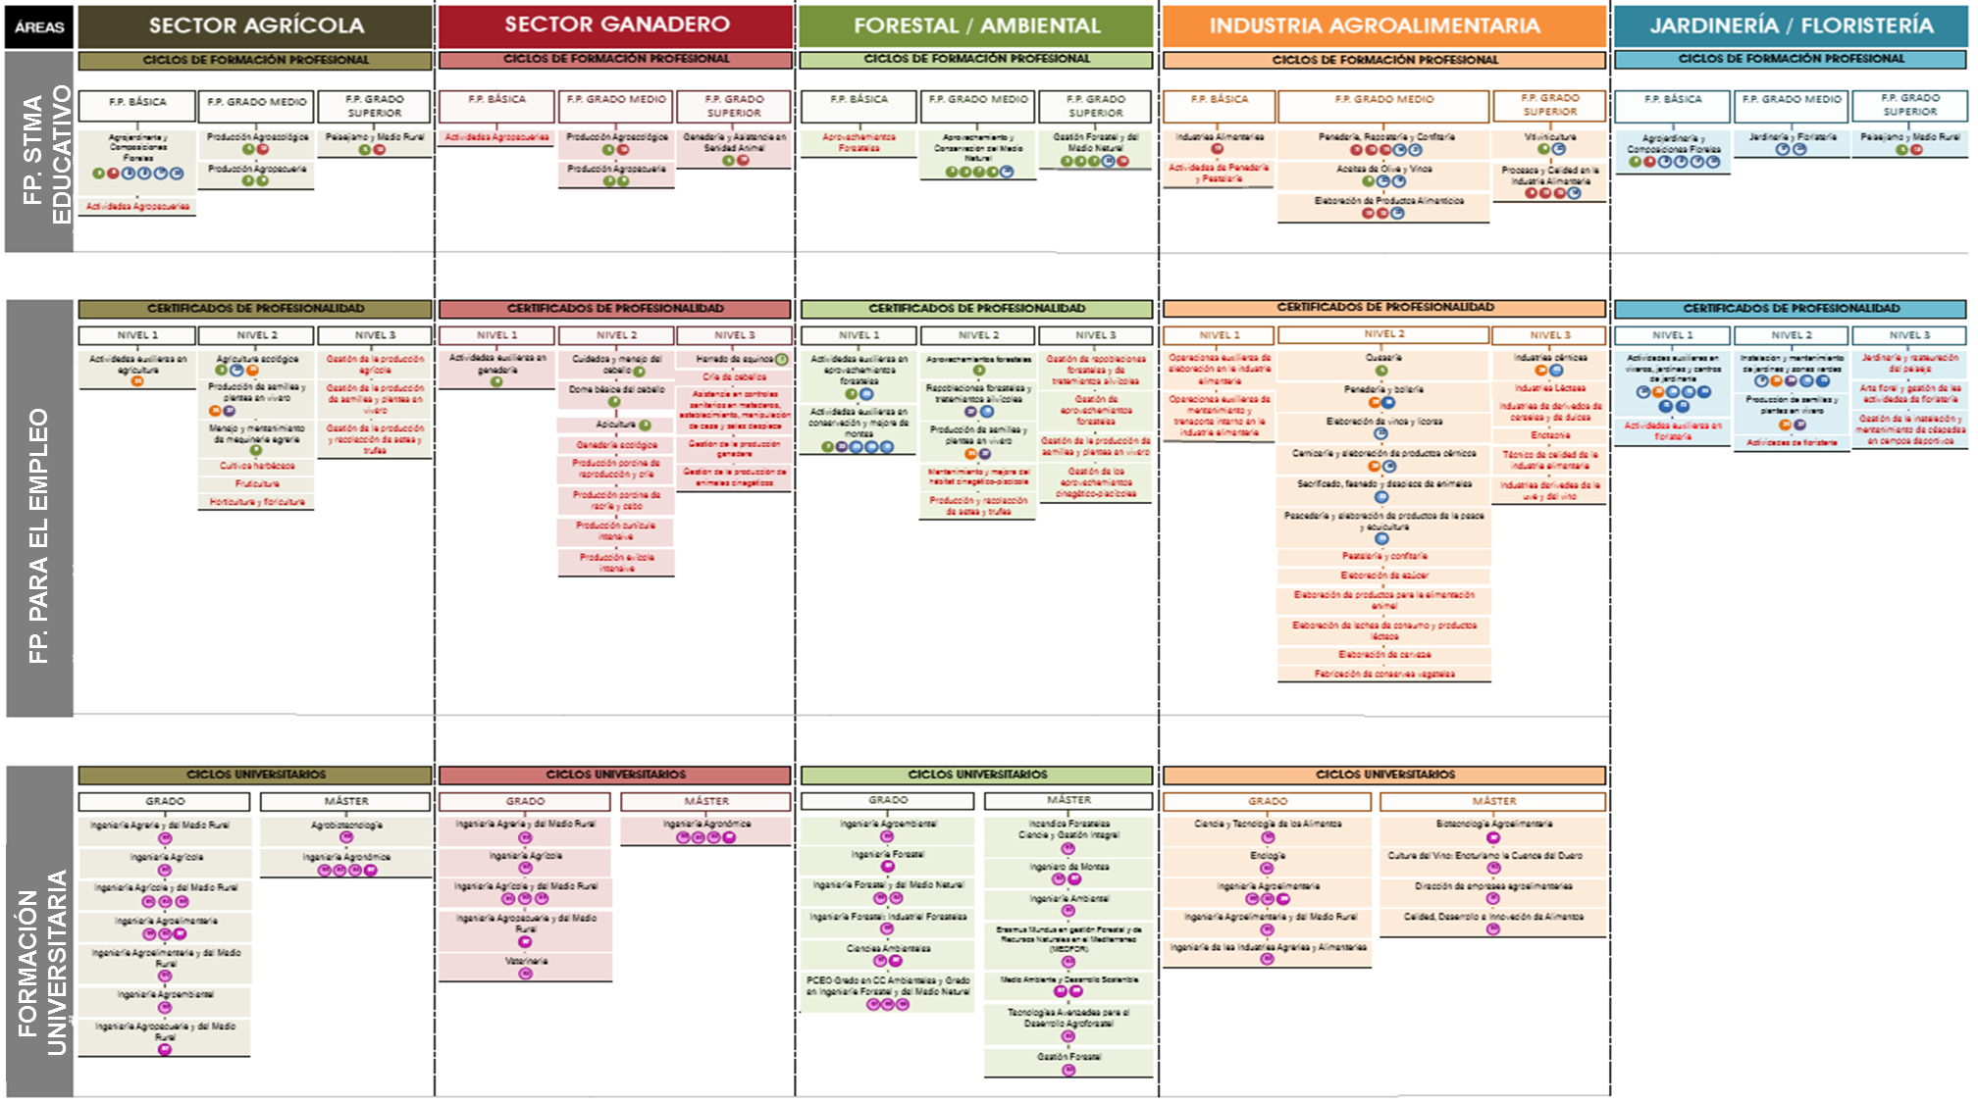
situación de oferta de formación formal actual
6 nuevos ciclos FP
7 nuevos certificados de profesionalidad
2 nuevas acciones de postgrado

Slide 20
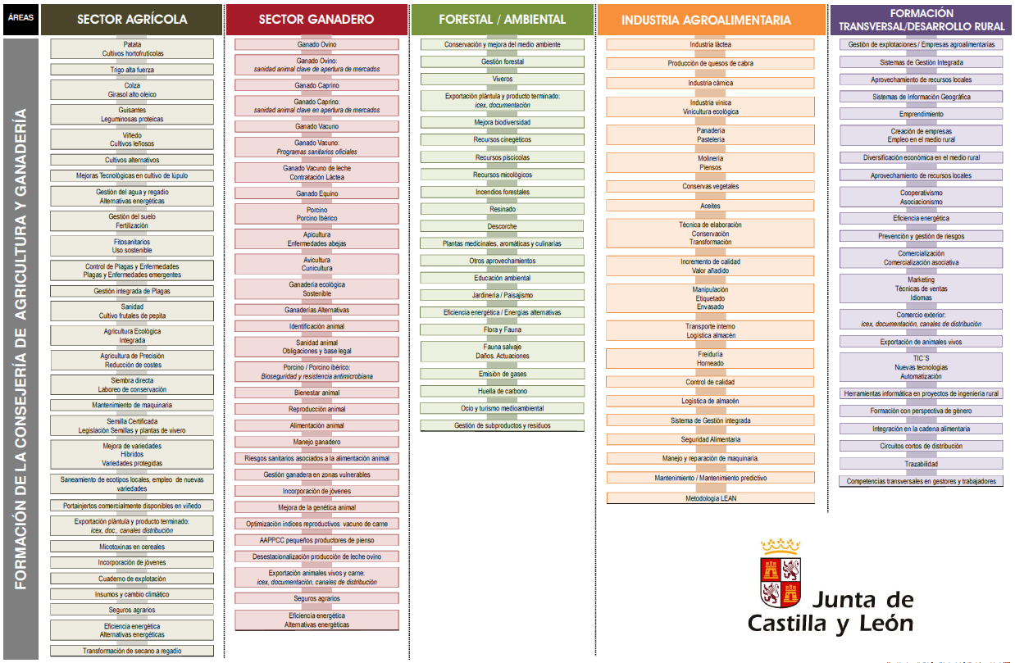
PROPUESTA DE FORMACIÓN NO FORMAL
40 nuevos tipos de acciones formativas

Slide 21
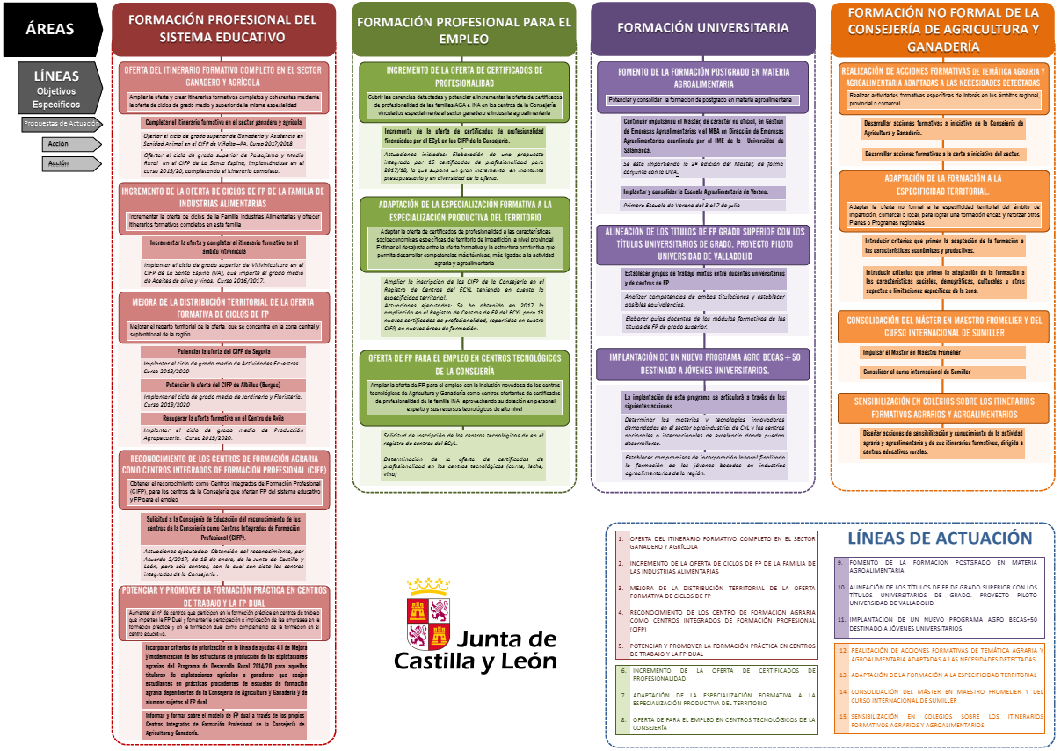
LÍNEAS DE ACTUACIÓN DEL
MAPA DE FORMACIÓN
AGRARIA Y AGROALIMENTARIA

Slide 22
1
ANÁLISIS DE LA OFERTA CAPACIDADES Y NECESIDADES
2
NUESTRO ANÁLISIS
MAPA DE FORMACIÓN
LINEAS DE ACTUACIÓN
3
EL NUEVO MODELO

Slide 23

SITUACIÓN ANTERIOR
EMPRESA AGRARIA
EMPLEO
INDUSTRIA AGROALIMENTARIA
CICLO DE FORMACIÓN PROFESIONAL
CURSO DE INCORPORACIÓN
FORMACIÓN NO FORMAL
FORMACIÓN PROFESIONAL PARA EL EMPLEO
UNIVERSIDAD

Slide 24
EL NUEVO MODELO sistema integral orientado al empleo
AGROTUTOR
PILOTO
AGROBECAS
EMPLEO
EMPRESA AGRARIA
INDUSTRIA AGROALIMENTARIA
GRADO MEDIO
GRADO SUPERIOR
UNIVERSIDAD
MÁSTER
AGRICOOL
FP DEL SISTEMA EDUCATIVO
FORMACIÓN
NO FORMAL COMPLEMENTARIA
FORMACIÓN PROFESIONAL PARA EL EMPLEO
RECONOCIMIENTO DE COMPETENCIAS
CURSO DE INCORPORACIÓN

Slide 25
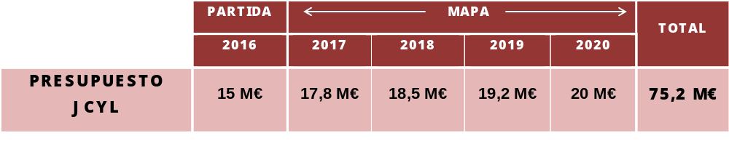
INVERSIÓN PÚBLICA DEL MAPA DE FORMACIÓN AGRARIA Y AGROALIMENTARIA
(ADMINISTRACIÓN AUTONÓMICA, NACIONAL Y EUROPEA)
Más de 75 M€
HASTA EL 2020
INCREMENTO DE 5 M€ DURANTE EL PERIODO

Slide 26
MAPA DE
FORMACIÓN AGRARIA Y AGROALIMENTARIA DE CASTILLA Y LEÓN

